Slide 1




Slide 2
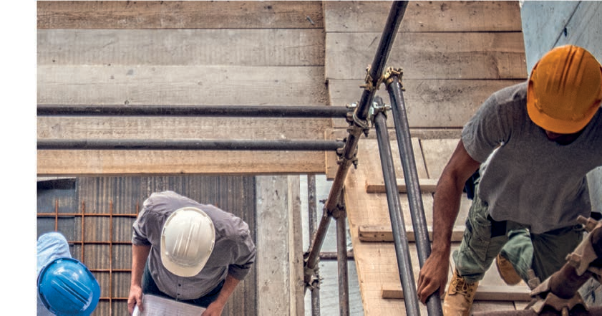

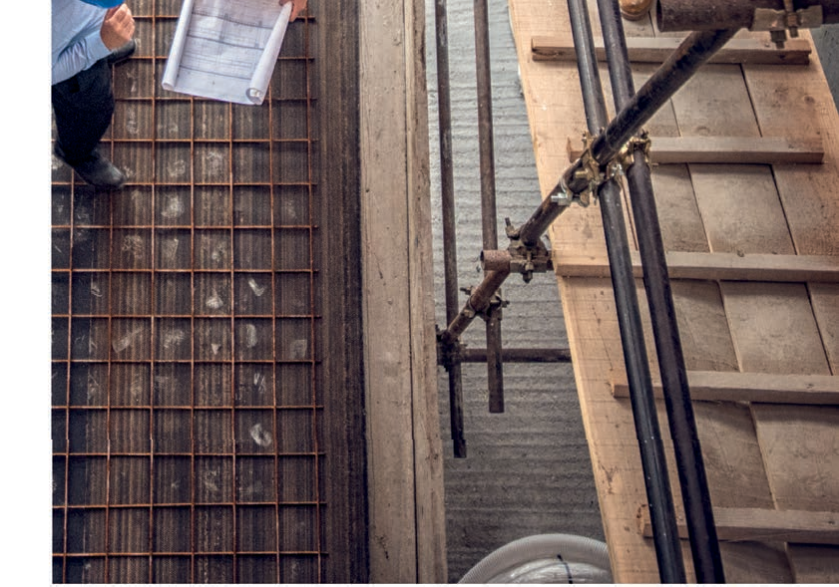
CHI SIAMO
FINCO (Federazione Industrie Prodotti Impianti Servizi
ed Opere Specialistiche per le Costruzioni e la Manutenzione) raggruppa gran parte del mondo delle industrie
dei prodotti, servizi, impianti ed opere specialistiche
per le costruzioni e la manutenzione
È una Federazione agile che ha come interesse e scopo quello di tutelare e sviluppare i settori rappresentati dalle singole Associazioni federate
FINCO agisce laddove il raggiungimento di un obiettivo può essere meglio perseguito rispetto all’azione delle singole Associazioni
FINCO costituisce anche un momento di scambio/consultazione tra gli attori della ﬁliera, di circolazione delle migliori pratiche, di condivisione di strategie tra i protagonisti dei settori merceologici rappresentati

Slide 3



I NUMERI
FINCO raggruppa
40 ASSOCIAZIONI
AZIENDE ASSOCIATE
DIPENDENTI
^{50%}
^{14,2mila}
^{50%}
^{40mila}
^{140mila}
^{100mila}
^{Servizi}
^{Industrie Manifatturiere}
^{Servizi}
^{Manifatturiere}
30
miliardi di euro
FATTURATO COMPLESSIVO

Slide 4




LE ATTIVITÀ
03
Lobby a livello ministeriale e parlamentare
Partecipazione a tavoli di lavoro in ambito istituzionale
Collaborazione con organizzazioni pubbliche e private che operano o sono coinvolte nel settore delle costruzioni
Costituzione di Filiere per approfondire tematiche di interesse
verticale dei settori rappresentati e sviluppare speciﬁche linee di azione
Organizzazione e gestione di Gruppi di Lavoro interni su tematiche di interesse
Stimolo e partecipazione a Gruppi di lavoro esterni su tematiche di interesse
Promozione di iniziative che consentano al mercato dei prodotti da costruzione, delle opere specialistiche e dei servizi alle costruzioni di mantenersi ed espandersi
Stimolo e coordinamento di Tavoli di confronto interassociativo
in materia di qualiﬁcazione specialistica negli appalti e di efﬁcienza energetica e fonti rinnovabili nel settore energetico

Slide 5






LE ATTIVITÀ
Diffusione di informazioni per accrescere la conoscenza del settore
e la comprensione da parte di soggetti pubblici e privati delle speciﬁcità e delle problematiche dello stesso
Realizzazione di iniziative strategiche quali la stipula di Protocolli Federativi tra diversi soggetti lo stimolo e la promozione di progetti di sostituzione urbana
Supporto alla singola Associazione per problematiche specifiche
Fornitura alle Associazioni di un servizio di consulenza legale, ﬁscale e di valutazione rischi in materia infortunistica
Messa a disposizione di esperti in materia di internazionalizzazione
e ﬁnanziamenti europei
Stipula di convenzioni per l’acquisto di beni e servizi ad un prezzo di vantaggio
Promozione e costituzione di Progetti e Marchi per obiettivi speciﬁci
Normazione tecnica ed Accreditamento
(Finco siede nei Consigli Direttivi di UNI ed ACCREDIA)

Slide 6
LE FILIERE
BENI CULTURALI
E CONSERVAZIONE
COSTRUZIONI
GRANDI RISCHI
IDROGEOLOGICA E SUOLO
Archeoimprese, Ari, Assoverde, Cnim, Restauratori Senza Frontiere
Acmi, Alfa Acciai Spa, Ansag, Aiz, Assobon, Assocompositi, Cnim,
Fondazione Promozione Acciaio, Inco Ingegneria Spa, Interbau Srl, Istituto Italiano della Saldatura, M3 Spa, Perazzi Engineering Srl, Pile, Unicmi
Aises, Anna, Archeoimprese, Ari, Assobon, Assoroccia, Fias, Istituto Italiano della Saldatura, Lapi Spa, Pragmatica Ambientale Srl, Restauratori Senza Frontiere, Sismic
Aises, Apce, Assobon, Assoroccia, Assoverde, Fias (Aif, Anipa,
Anisig, GeoHp)

Slide 7
LE FILIERE
MACCHINE
E ATTREZZATURE DA CANTIERE
MOBILITÀ E SICUREZZA STRADALE
IMPIANTI, SISTEMI ED ENERGIA-
EFFICIENZA ENERGETICA
ENERGIE RINNOVABILI
Aif, Aipaa, Anipa, Anisig, Anna, Gravili Srl, Unicmi, Union
Aci, Aiﬁl, Aises, Anas, Anacs, Ancsa, Anna, Assoverde, Csi SpA, Pragmatica Ambientale Srl, Unicmi
Aiﬁl, Aiit, Anaci, Ancca, Anﬁt, Anfus, Assites, Assofrigoristi, Assoverde, Caseitaly Associazione, Fiper, Fire, Fisa,
Harley Dikkinson Associazione, In&Out Srl, Lapi Spa, Sinergica Srl, Unicmi, Zenital
Aceper, Anig Hp, Assoidroelettrica, Fiper, Resit Srl

Slide 8

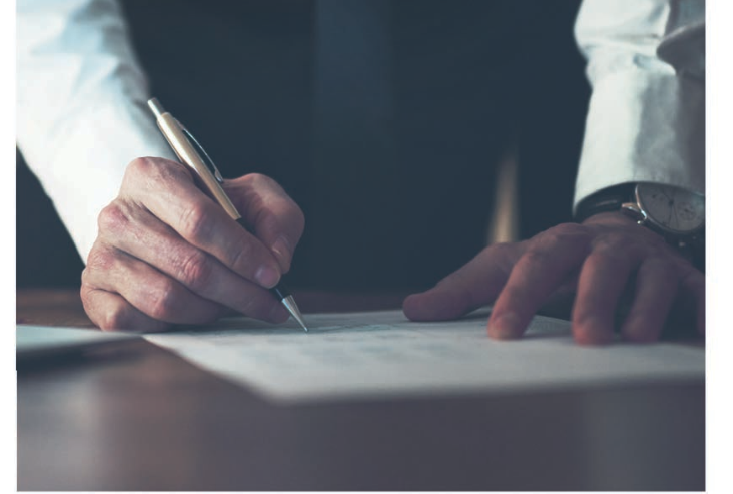

LA TRASPARENZA FINCO
NEI RAPPORTI ISTITUZIONALI
In elenco Gestione attività di rappresentanza di interessi
presso la Camera dei Deputati
In Registro Trasparenza del Ministero dello Sviluppo Economico
In elenco Portatori di interesse del Ministero delle Politiche Agricole Alimentari e Forestali
In Registro rappresentanti d’interessi presso Commissione Ue

Slide 9




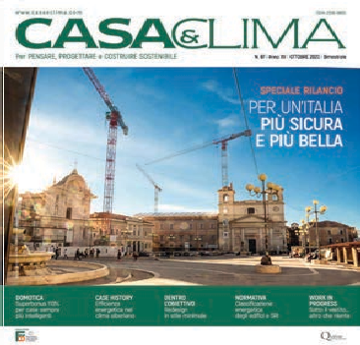


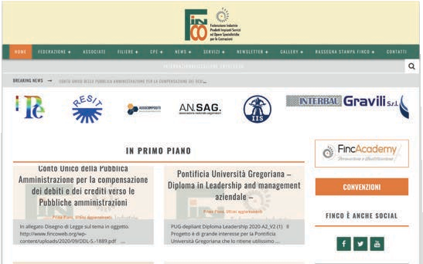

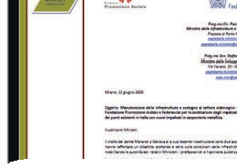












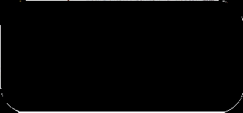

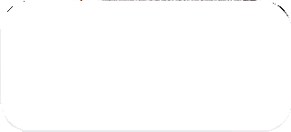
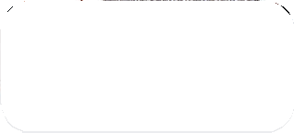
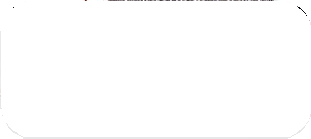
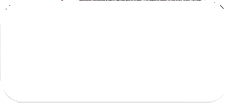

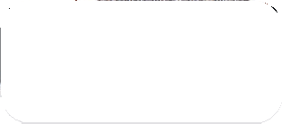
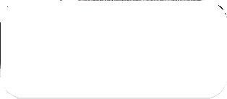
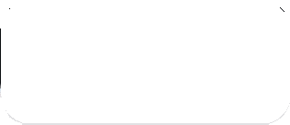
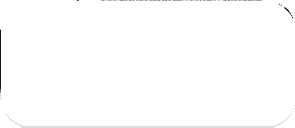















I CANALI DI COMUNICAZIONE
Le Associazioni aderenti a Finco possono pubblicare notizie, eventi, ecc. su: *
Sito della Federazione
nella Sezione dedicata alle Associazioni
www.ﬁncoweb.org
Newsletter
a cadenza mensile della Federazione
House Organ della Federazione
«Casa&Clima»
* Per la Filiera Mobilità e Sicurezza Stradale Finco ha poi Convenzioni o rubriche fisse con altre Riviste Tecniche

Slide 10



















I SOCI FINCO
ACEPER
Associazione consumatori
e produttori energie rinnovabili
AISES
Associazione Italiana Segnaletica e Sicurezza
ANACS
Associazione Nazionale Aziende di Cartellonistica Stradale
ANFUS
Associazione Nazionale Fumisti e Spazzacamini
ARCHEOIMPRESE
Associazione Italiana Imprese di Archeologia
ACMI
Associazione Chiusure e Meccanismi Italia
AIT
Associazione Imprese Impianti Tecnologici
ANCCA
Associazione Nazionale Contabilizzazione Calore e Acqua
ANNA
Associazione Nazionale Noleggio Autogru
e Trasporti Eccezionali
ARI
Associazione Restauratori d’Italia
AIFIL
Associazione Italiana Fabbricanti Insegne Luminose
AIZ
Associazione Italiana Zincatura
ANCSA
Associazione Nazionale Centri Soccorso Autoveicoli
ANIPA - FIAS
Associazione Nazionale Imprese Pozzi Per Acqua
ASSITES
Associazione Italiana Tende,
Schermature solari
e Chiusure Tecniche Oscuranti
AIPAA
Associazione Italiana per l’Anticaduta
e l’Antinfortunistica
ANACI
Associazione Nazionale Amministratori Condominiali e Immobiliari
ANFIT
Associazione Nazionale per la Tutela della Finestra Made in Italy
ANSAG
Associazione nazionale sagomatori
ASSOBON
Associazione Nazionale Imprese Boniﬁca Mine ed Ordigni
Residui Bellici

Slide 11




















I SOCI FINCO
ASSOCOMPOSITI
Associazione dei Materiali Compositi e Aﬃni
ASSOVERDE
Associazione Italiana Costruttori del Verde
ANIG HP – FIAS
Associazione Nazionale
Impianti Geotermia – Heat Pump
FISA
Fire Security Association
RSF
Restauratori Senza Frontiere
ASSOFRIGORISTI
Associazione Italiana Frigoristi
CNIM
Comitato Nazionale Italiano Manutenzione
ANISIG – FIAS
Associazione Nazionale Imprese Specializzate in Indagini Geognostiche
FONDAZIONE PROMOZIONE ACCIAIO
UNICMI
Unione Nazionale delle Industrie delle Costruzioni Metalliche dell’Involucro e dei Serramenti
ASSOIDROELETTRICA
Associazione dei Produttori Idroelettrici
FIAS
Federazione Italiana
delle Associazioni Specialistiche del Sottosuolo
FIPER
Federazione Italiana Produttori di Energia da Fonti Rinnovabili
HARLEY&DIKKINSON ASSOCIAZIONE
UNION
Unione Italiana Organismi Notiﬁcati
ASSOROCCIA
Associazione Nazionale costruttori opere di difesa
dalla caduta di massi e valanghe
AIF – FIAS
Associazione Imprese Fondazioni - consolidamenti - indagini
nel sottosuolo
FIRE
Federazione Italiana per l’Uso Razionale dell’Energia
PILE
Produttori Installatori Lattoneria Edile
ZENITAL
Ass. Italiana Sistemi
di Illuminazione e Ventilazione naturali, Sistemi per il controllo di fumo e calore

Slide 12
















I SOCI FINCO
ACI
CSI S.p.A.
IN&OUT Srl
LAPI Spa
Laboratorio Prevenzione Incendi Spa
PRAGMATICA AMBIENTALE Srl
RESIT Srl
ANAS Spa -
Azienda Naz. Autonoma delle Strade
GRAVILI Srl
INTERBAU Srl
M3S Spa
SINERGICA Srl
CASEITALY Srl
INCO INGEGNERIA Spa
ISTITUTO ITALIANO DELLA SALDATURA
PERAZZI ENGINEERING & C. Srl
TRASFORMTESSILE
Srl

Slide 13






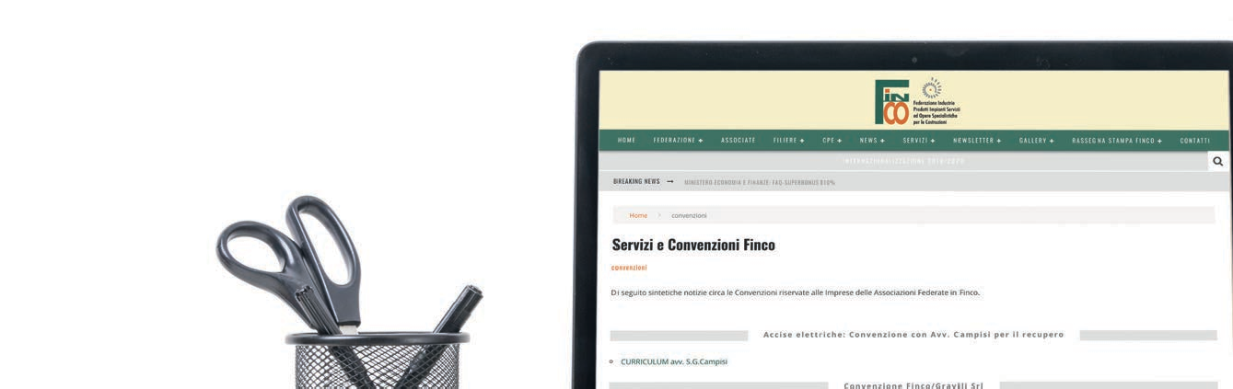
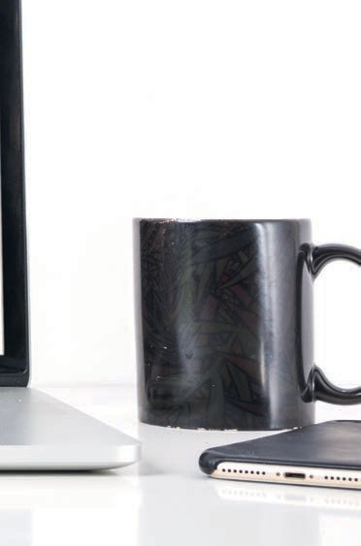

CONVENZIONI E SERVIZI PER I SOCI
Sul sito Finco, nella omonima sezione, è possibile consultare le Convenzioni (vedi pag. seguente)
stipulate dalla Federazione per i propri Associati
Clicca qui per raggiungere la sezione
http://www.ﬁncoweb.org/convenzioni/

Slide 14
LE CONVENZIONI FINCO
ACCISE ELETTRICHE - RECUPERO
ALBERGHI
ALITALIA
ALLIANZ SPA
AUTO CON AUTISTA (NOLEGGIO SU ROMA)
BUONI PASTO (EDENRED-UTA E DAY RISTOSERVICE)
CONSIGLIO NAZIONALE ARCHITETTI - FORMAZIONE
DHL EXPRESS CORRIERE
FIAT GROUP
FINANZIAMENTI AGEVOLATI E CONTRIBUTI A FONDO PERDUTO
HERTZ AUTONOLEGGIO
HYUNDAI
INAIL PER ABBATTIMENTO PREMI
MILANO PARKING
SACE
SALE RIUNIONI IN HOTEL (SU ROMA)
SAMSUNG
SEA – SOCIETÀ PER AZIONI ESERCIZI AEROPORTUALI
SMART WORKING
SOA – QUALIFICAZIONE PARTECIPAZIONE APPALTI
TIM/NEXTALL
UNI - FINCO ACCORDO PER ABBATTIMENTO COSTI DI PARTECIPAZIONE A COMMISSIONI E SOTTO COMMISSIONI UNI
UNI - VISUALIZZAZIONE DELLE NORME UNI
UNIVERSITÀ PER STAGE (LUISS, GUGLIELMO MARCONI E LA SAPIENZA)
UPS
VIDEO ISPEZIONI FOGNARIE
VOLKSWAGEN GROUP S.P.A

Slide 15
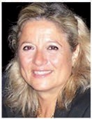
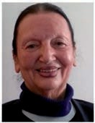
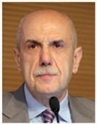
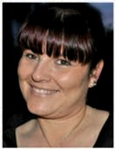
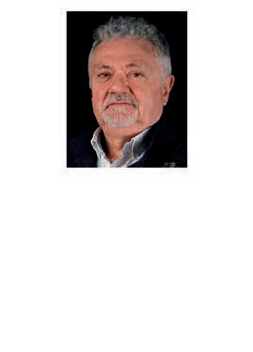
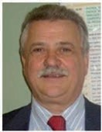
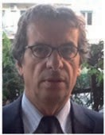
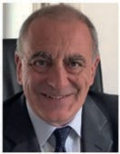
COMITATO DI PRESIDENZA FINCO
Carla Tomasi
Presidente Finco
Gabriella Gherardi
Vice Presidente Vicario con delega a Organizzazione
e Filiere
Francesco Burrelli
Vice Presidente Finco
Daniela Dal Col
Consigliere Incaricato Filiera Macchine e Attrezzature
Fabio Gasparini
Consigliere ncaricato Sviluppo Associativo
Walter Righini
Consigliere Incaricato Filiera Rinnovabili
Lino Setola
Consigliere Incaricato
della Filiera Mobilità e Sicurezza Stradale
Angelo Artale
Direttore Generale
COMITATO CONSULTIVO FINCO
Prof. Basili Marcello Ordinario di Scienze delle Finanze presso l’ Università di Siena | Prof. Cipolletta Innocenzo Presidente AIFI e Fondo Italiano d’ Investimento | Ing. Karrer Francesco Ordinario di urbanistica presso l’Università di Roma “La Sapienza” e già Presidente Consiglio Superiore dei Lavori Pubblici | Avv. Morabito Francesco Libero Professionista, giornalista | Prof. Pavan Alberto Professore al Politecnico di Milano, Presidente Commissione UNI\CT 033 Sc 05 "BIM per le Costruzioni"
Ing. Cannavò Paolo Presidente FECC (Federazione Europea dei Manager delle Costruzioni) e membro Giunta nazionale Federmanager | Prof. Della Puppa Federico Ordinario di Economia e gestione delle imprese presso l’Università Iuav di Venezia | Prof. Giuseppe Martino Docente di Economia e Controllo delle Organizzazioni Ingegneria Gestionale Roma "La Sapienza" | On. Misiti Aurelio Presidente CNIM (Comitato Nazionale Italiano Manutenzione) e già Presidente Consiglio Superiore dei Lavori Pubblici | Prof. Vendittelli Manlio Architetto, ordinario di urbanistica, esperto in ﬁlosoﬁa dei sistemi, pianiﬁcazione ecologica, economia circolare, Sapienza Università di Roma

Slide 16

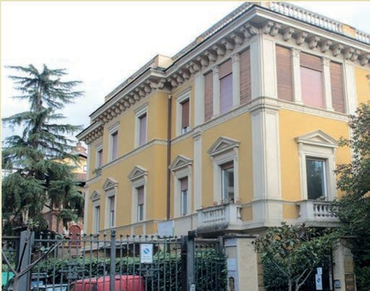
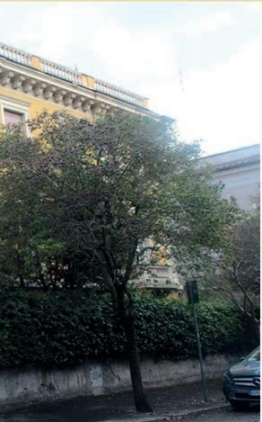

I CONTATTI
LA SEDE
TELEFONO 06 8555203 FAX
06 8559860
SITO WEB
www.ﬁncoweb.org
EMAIL
ﬁnco@ﬁncoweb.org ﬁncoweb@pec.it
C.F.
CODICE FISCALE
96308870581
Via Brenta 13 - Roma 00198

